Slide 1
Algorithm Paradigms
Các dạng giải thuật

Slide 2
Nội dung
Vét cạn – Complete Search/Brute-force Search
Chia để trị – Divide and Conquer
Tham lam – Greedy
Qui hoạch động – Dynamic Programming
Notes:
Lưu ý: các slide cài đặt không nên cung cấp cho sinh viên, chỉ trình chiếu để SV tham khảo

Slide 3
Bài toán 1
Tìm vị trí số x trên dãy a gồm N số thực.
Input: dãy (a, N) – dãy gồm N số thực, số x – số cần tìm
Output: số nguyên – vị trí của x trên a (-1 nếu a không có x)

Slide 4
Giải thuật vét cạn
Ý tưởng: Thử tìm x tại từng vị trí của a, nếu tìm thấy thì ngừng và báo vị trí. Nếu đã thử hết các vị trí mà vẫn không thấy x thì báo -1
Giải thuật:
For pos = 0 ÷ N-1
If (a[pos] = x)
Return pos
EndFor
Return -1

Slide 5
Vét cạn – dạng thức chung
Tìm lời giải cho bài toán P
s ← first(P)
While (c ≠ φ)
If correct(P, c) Return c;
c ← next(P, c);
EndWhile
Return NULL; //không có lời giải
Notes:
first: ứng cử viên đầu tiên
next: ứng cử viên kế tiếp
correct: c là lời giải đúng.
Trường hợp tìm tất cả lời giải → cần thay return c thành lệnh them c vào danh sách kết quả.

Slide 6
Dãy tăng dần: chia để trị - tìm nhị phân
Ý tưởng: Thử tìm x tại vị trí giữa (mid) của (a, left, right), nếu x=a[mid] thì ngừng và báo vị trí; nếu x < a[mid] thì tìm x ở đoạn bên trái mid; ngược lại tìm x ở đoạn bên phải mid
Giải thuật:
left = 0; right = N-1
While (left <=right)
mid = left + (right – left)/2
If (x = a[mid]) Return mid;
If (x < a[mid]) right = mid – 1
Else left = mid + 1
EndWhile
Return -1

Slide 7
Cài đặt bằng C/C++
1 int BinSearch(double a[], int n, double x)
2 {
3 int left = 0, right = n-1;
4 while (left <= right)
5 {
6 mid = left + (right-left)/2;
7 if (x == a[mid]) return mid;
8 if (x < a[mid]) right = mid - 1;
9 else left = mid + 1;
10 }
11 return -1;
12 }
Notes:
Hàm có sẵn của C++: lower_bound và upper_bound (thư viện algorithm)

Slide 8
Bài toán 2
Tính lũy thừa bậc N (nguyên không âm) của số thực x
Input: x – số thực, N – số nguyên không âm
Output: số thực – x^{N}
Cách tiếp cận
“ngây thơ – naïve”: nhân tích lũy N giá trị x sẽ thu được x^{N}, cần thực hiện N phép nhân
Chia để trị

Slide 9
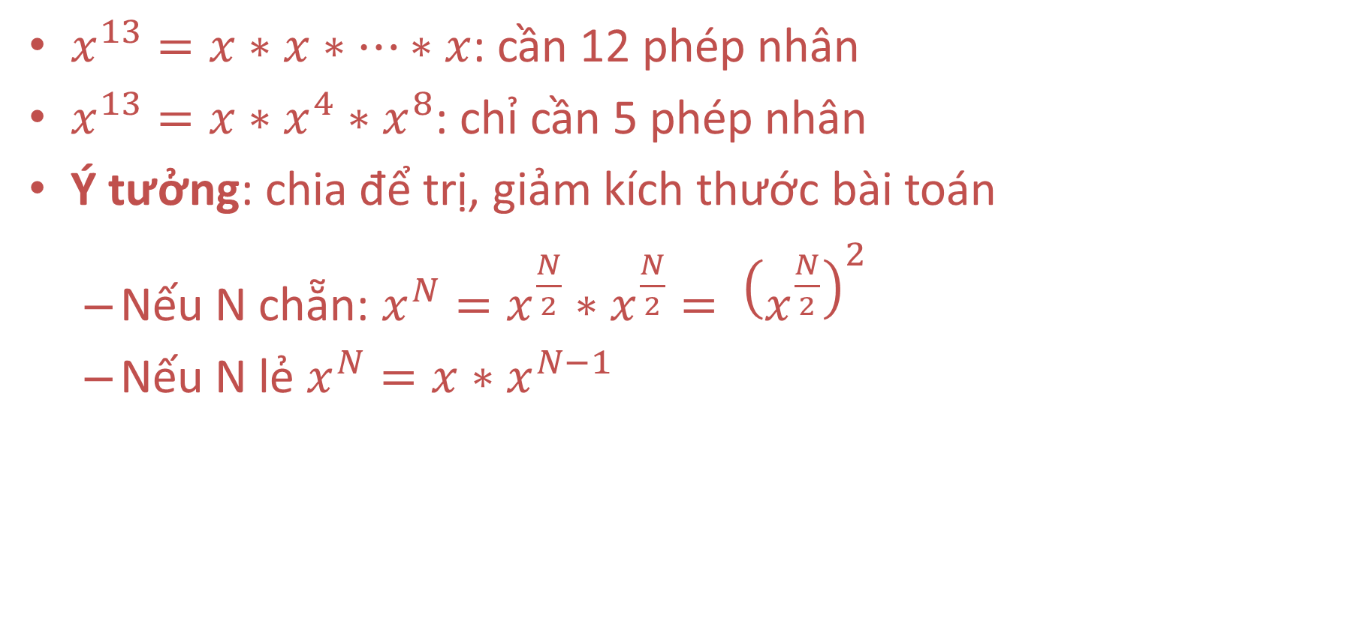
Lũy thừa nhanh – chia để trị
$x^{13}=x∗x∗…∗x$: cần 12 phép nhân
$x^{13}=x∗x^{4}∗x^{8}$: chỉ cần 5 phép nhân
Ý tưởng: chia để trị, giảm kích thước bài toán
Nếu N chẵn: $x^{N}=x^{\frac{N}{2}}∗x^{\frac{N}{2}}= {\left(x^{\frac{N}{2}}\right)}^{2}$
Nếu N lẻ $x^{N}=x∗x^{N−1}$

Slide 10
Cài đặt đệ qui
double FastPower(double x, unsigned short N)
{
if (!N) //N == 0
return 1;
if (N & 1) //N % 2 == 1
return x * FastPower(x, N-1);
double y = FastPower(x, N/2);
return y*y;
}

Slide 11
Cài đặt không đệ qui
double FastPower(double x, unsigned short N)
{
double ans = 1;
while (N) {
if (N&1) ans *= x;
x = x*x;
N >>= 1; //N /= 2
}
return ans;
}

Slide 12
Bài toán 3
Tìm tập con có tích lớn nhất của dãy a có N phần tử
Input: N – số nguyên không âm, a – dãy gồm N số thực,
Output: số thực – tích lớn nhất
Cách tiếp cận:
“ngây thơ – naïve”: phát sinh tất cả 2^{N} tập con, từ đó chỉ ra tập con có tích lớn nhất – vét cạn
tham lam

Slide 13
Tập con có tích lớn nhất: giải thuật tham lam
Ý tưởng:
Nếu dãy không có số 0 và có số số âm là chẵn: kết quả là tích toàn bộ các số của dãy
Nếu dãy chỉ có <1 số âm và các số khác đều bằng 0: kết quả là 0
Trường hợp còn lại: số số âm là lẻ và có số 0: tích các số khác không ngoại trừ số âm có giá trị lớn nhất.
Giải thuật:
Xác định số lượng số 0 (count_0) và số lượng số âm (count_neg), số âm lớn nhất (max_neg), tích các số khác không (product)
If (count_0 = N) or ((count_neg = 1) and (count_0 = N-1)) Return 0;
If (count_neg % 2 = 1) product /= max_neg;
Return product;

Slide 14
int MaxProduct(int a[], int N)
{
int count_0=0, count_neg=0, max_neg=INT_MIN, product=1;
for (int i=0; i<N; i++) {
if (!a[i]) count_0 ++;
else {
product *= a[i];
if (a[i] < 0)
count_neg ++, max_neg = max(max_neg, a[i]);
}
}
if ((!count_0) || ((count_neg==1)&&(count_0==N-1))) return 0;
if (count_neg & 1) product /= max_neg;
return product;
}

Slide 15
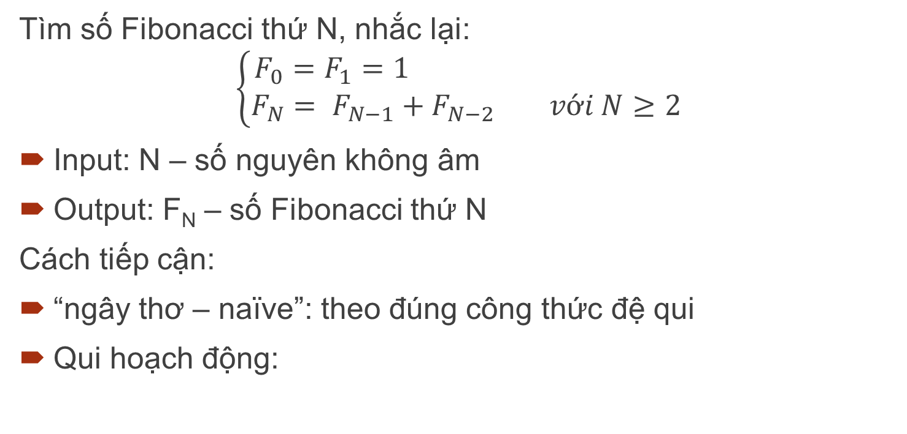
Bài toán 4
Tìm số Fibonacci thứ N, nhắc lại:
$$\left\{\begin{aligned}F_{0}=F_{1}=1 \\ F_{N}= F_{N−1}+F_{N−2} với N≥2\end{aligned}\right.$$
Input: N – số nguyên không âm
Output: F_{N} – số Fibonacci thứ N
Cách tiếp cận:
“ngây thơ – naïve”: theo đúng công thức đệ qui
Qui hoạch động:

Slide 16
Tính số Fibonacci: giải thuật qui hoạch động
Ý tưởng: Tính các giá trị từ F₀, F₁ … dần về đến F_{N}
giải thuật:
F_{N} = F_{N1} = F_{N2} = 1
For i = 2 ÷ N
F_{N} = F_{N1} + F_{N2}
FN₁ = F_{N}
F_{N2} = F_{N1}
EndFor
Return F_{N};

Slide 17
Cài đặt bằng C/C++
unsigned long Fibo(unsigned short N)
{
unsigned long FN, FN1, FN2;
FN = FN1 = FN2 = 1;
for (unsigned short i=2; i<=N; i++)
{
FN = FN1 + FN2;
FN1 = FN;
FN2 = FN1;
}
return FN;
}

Slide 18
Bài tập
Thiết kế giải thuật dạng vét cạn để tìm tập con có tích lớn nhất của dãy a, cài đặt chương trình bằng C/C++/Python
Tìm hiểu giải thuật MergeSort, hãy cho biết đây là dạng nào trong các loại: vét cạn/chia để trị/tham lam/qui hoạch động
Bài toán đổi tiền: Có M loại tiền mệnh giá S₁, S₂, …, S_{M}; số lượng mỗi loại không hạn chế. Cần xác định số cách đổi số tiền N đồng thành các tờ tiền trong M loại đã cho.
Ví dụ: N=4, M=3 và S = {1, 2, 3}. Có 4 cách đổi tiền: 4 tờ 1; 2 tờ 1 - 1 tờ 2; hai tờ 2; 1 tờ 1 - 1 tờ 3.
Hãy lựa chọn dạng giải thuật thích hợp để giải quyết bài toán. Giải thích lý do chọn.

